Slide 1
Raplamaa tervisekampaania VÄSIMUSE VASTU
Ülle Laasner
Rapla Maavalitsus

Slide 2
Idee sünd
2016.a. osaluskohvikus oli ENLi poolt valitud teemaks „Vastutus magamata öödel“
Lauda juhtis noortekogu liige Kert Markus, laud oli väga popp.
Räägiti põhjustest ja genereeriti lahendusi.
Raplamaa turvalisuse nõukogu arendusseminaril valis tervisenõukogu üheks tegevuskava osaks kampaania läbiviimise.
Meeskonda kuulusid noortekogu noored.

Slide 3
Miks seda kampaaniat vaja on?
Hea uni ning korralik öine väljapuhkamine on hädavajalik hea tervise, füüsilise ja vaimse toimimise ning akadeemilise edukuse jaoks.
Teismelised eelistavad magama minna ning ärgata suhteliselt hilja, kuid nende füsioloogiline vajadus on magada vähemalt 8-9 tundi igal ööl.
2/3 Eesti koolinoortest on argipäeviti väsinud. Vähene uni on seotud halva mälu, kehva õppeedukuse, ärevushäirete, depressiooni, ka suitsidaalsusega (enesetapud).
Samuti on väsimus seotud ekraani (nutiseadmed, televiisor) taga veedetud tundide arvuga.

Slide 4
Kampaania eesmärk: teadvustada laste ja noorte väsimust ning ülekoormatust.
Kampaania märksõnad:
Unerežiim (peab magama 8 +h!), magamamineku aeg.
Vanemlik kontroll ja spetsialistide tähelepanu laste ja noorte „unehügieeni“ suhtes.
Ekraaniaeg.
Kampaania sihtrühm: kooliõpilased vanuses 7-19.
Kampaania sidusrühmad: õpetajad ja lapsevanemad.

Slide 5
TEGEVUSED
Kampaaniaplakatid (A3) - suurematele koolidele kuni 8 tk, väiksematele 1-5 tk
Kampaaniakleepsud (4 erinevat) – sihtrühmaks 4.-10. klasside õpilased (lapsel peab olema koht, kuhu kleepida –päevik, mobiil vms)
2017.a. lauakalendrid noortele (Eesti Haigekassa)

Slide 6
KOOLITUSED
Õpilasesindustele 7. märtsil kell 14-17 Rapla Kultuurikeskuse kammersaalis, koolitajad Eesti Õpilasesinduste Liidu juhatuse esimees Adreanne Kallas ja psühholoog Urve Uusberg.
Õpilased said teadmisi ja oskusi anda vaimse tervisega (väsimusega) seotud teadmisi edasi oma eakaaslastele ning seista oma õiguste eest koolis.
Kampaania tutvustuse tegi noortekogu ja tervisenõukogu liige Markos Parve.
Õpilasi osales koolitusel 36 last 12 koolist.

Slide 7
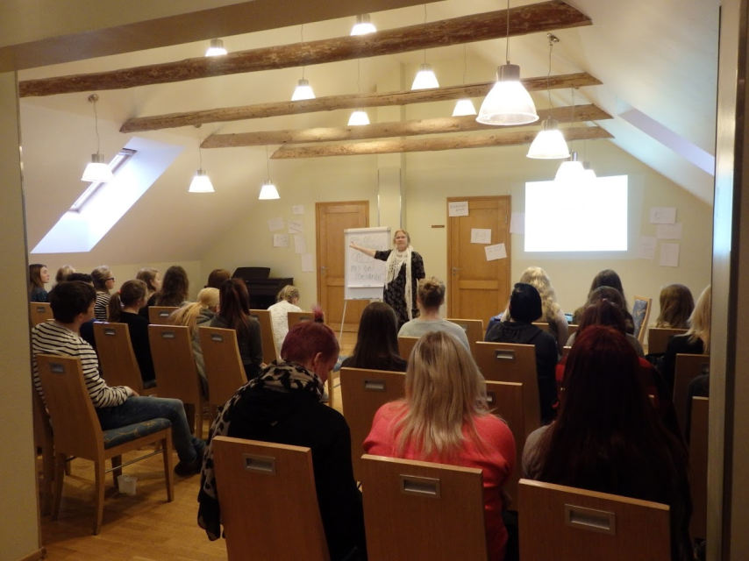
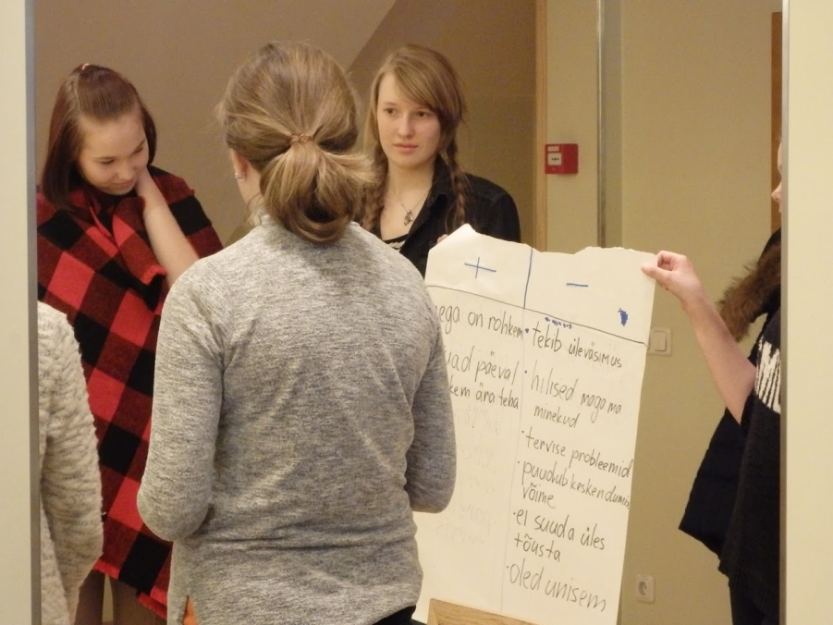

Slide 8
Õpetajate koolitus
Toimus 9. märtsil kell 13-15 Rapla Riigimajas II korruse saalis.
Koolitaja Merike Sisask Eesti-Rootsi Vaimse Tervise ja Suitsidoloogia Instituut, Tallinna Ülikooli professor.
Koolitusel osales 26 inimest – 13 koolist, 1 kutsekoolist, 2 ANKist, Rajaleidjast ja EPRist.
Koolitusel osalenud õpetaja ülesanne: anda edasi info omas koolis ning vastutada kampaania toimimise eest. Koolituse üks väljund oli lühike ettekanne, mida klassijuhtajad saavad oma klassides esitleda.

Slide 9
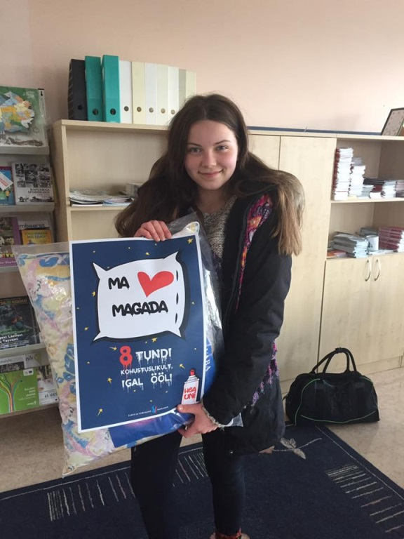
Ma Armastan Magada FB-s
Auhinnad - padi!
Jaga kõike, mida avaldame –
üheminutiloengud, tšekklistid jms
https://www.facebook.com/armastanmagada/
Rohkem jagasid täiskasvanud, ei muutunud noorte seas populaarseks
Oleks tulnud kaasata noorte arvamusliidreid – juutuubereid (Martins Lapins)

Slide 10
MEEDIA
1. märtsil ilmus kampaania erileht Raplamaa Sõnumites
Märtsis ilmusid vallalehtedes artiklid vanematele
26. märtsil oli eetris TRE Raadios Noortefoorumis saade väsimusest, stuudios Merike Sisask

Slide 11
KÕLL
Märtsikuus TRE Raadios kampaaniakõll. Võimalusel lasta kõlli ka kooliraadios.
Kõll avaneb siin ettekandes tavavaates mitte slaidiseansis.

Slide 12
Üheminutiloengud – levita!
Kristjan Porti üheminutiloeng.
Merike Sisaski üheminutiloeng.

Slide 13
Toimunud tegevused koolis:
Kõige rohkem näidati 1-minutiloenguid ja klassijuhatajatundides ning inimeseõpetuse tundides räägiti unerežiimist ja ekraaniajast (90% vastanutest)
jagati nii lapsevanematele kui õpilastele soovitusi (tšekklistid)- 60%
kahel juhul toimusid arutelud ÕE ja õpetajate vahel
ühes koolis toimus lapsevanemate koosolek
ühel juhul koostati vanematele ise soovitusi laste poolt.
Ka kooliarst-õde vestles lastega, tehti plakateid, uuriti uneäppe, kirjutati esseesid (ka inglise keeles), toimus viktoriine. Lapsevanemaid informeeriti ka läbi E-kooli (materjalid, lingid materjalidele).

Slide 14
Mida saavad magamise probleemide lahenduste leidmiseks ja saavutamiseks ära teha vanemad?
Aidata hoida maast ja madalast kindlat päevarežiimi – uneaeg õigel ajal.
Jälgida, et laps ei oleks liiga palju ekraanide taga.
Vältida kõikvõimalikke nutiseadmete ostmist, lapse magamistoas ei tohiks olla televiisorit!
Leida ühistegevusi ekraaniaja asemel – lauamängud, ühine sportimine jne.
Tunda huvi lapse tegemiste vastu.
Jälgida, et magama minek ja hommikune ärkamine olgu tore ja stressivaba. Ei tohi minna magama vihasena, riius olles.
Hommikusöögi söömine äratab lapse üles.

Slide 15
Mida saavad magamise probleemide lahenduste leidmiseks ja saavutamiseks ära teha noored?
Tuleb magada oma uneaeg täis – 8-9 tundi
Kindel režiim, ajaplaneerimine
Kui tunnis aru ei saa, tuleb minna konsultatsiooni
Magada päeval, kui ööunest ei piisa
Rääkida õpetajatega, et nad jätaksid vähem õppida
Õppida koolis ära (huvitegevuste vahepeal, pärast kooli, kui koju jõuad)
Jätta hobid ära, kui need segavad
Veeta vähem aega sotsiaalmeedias
Prioriteedid paika panna
Teha asju nädalavahetustel, siis on nädala sees rohkem aega
Telefon panna uneajaks ära, vähem kasutada nutiseadmeid
Pidada nõu vanematega, kuidas väärtuslikumalt oma aega sisustada
Kuulata kogenumaid täiskasvanuid ning märgata, mis tegelikult toimub, kui keha on väsinud

Slide 16
Tagasiside (connect.ee keskkonnas)
Vastasid 10 kooli
Tulemused:
Kõikides koolides olid üleval kampaaniaplakatid, jagati kleepse.
Kampaaniat vedasid eest: inimeseõpetuse õpetajad, huvijuhid, klassijuhatajad, ÕE liikmed, mõnes koolis ka direktor isiklikult, tervisenõukogu ja kooliõde.
Õpilased ise tegid kampaania ajal: jagasid kleepse, tutvustasid koos õpetajaga kampaaniat koolis, jagasid infot ÕE-s. Mõnel juhul märgiti, et õpilaste osalus jäi kesiseks.

Slide 17
Tagasiside
Kõik koolid vastasid, et kõik õpetajad olid kampaaniast teavitatud. 80% vastanutest arvasid, et osadele lastele jõudis asi kohale, osadele mitte, 20% (2 kooli) arvasid, et kõikidele õpilastele jõudis sõnum kohale. Kõik vastanud arvasid ka, et mingil määral jõudis info ka lapsevanemateni.
Kõik koolid pidasid antud teemat väga oluliseks 100% !

Slide 18
Kampaaniat hinnati järgmiselt:
Oma koolis toimunut hinnati 10-pallisüsteemis keskmiselt 6,45 –ga.
Mõju lastele 10-pallisüsteemis hinnati samuti keskmiselt 6,45 –ga.
Kampaaniat hinnati 5-pallisüsteemis: Idee iseenesest – 4,8 Kampaania aeg (märts) – 4,3 (normaalne) Kampaania plakatid ja kleepsud (kujundus) – 4,5 Kampaania sõnumid – 4,7 Erinevad kampaania tegevused (koolitused, raadio, artiklid jne) – 4,5 FB kampaania (täiskasvanutel raske hinnata) - 4,25 Õpilaste kaasamine – 3,72
Kampaania kohta arvati veel, et oleks tahtnud rohkem ette teada ja kampaaniaperiood oleks võinud olla pikem. Kampaania idee tuli aasta alguses, seetõttu ka suhteliselt järsku teostus.

Slide 19
Parim praktika peitus eeskätt idees!
Ülle Laasner
laasner@gmail.com
484 1124
528 4090

